Slide 1
Lenguajes Formales
Primer Parcial TM 2017
Apellido y Nombre: …………………………………… ……………………….… ……………………..
Ejercicio 1 [2.5]
Dados los lenguajes: L1 = {λ}, L2 = {aa, ab, bb}, L3={λ, aa, bb}, L4={}, sobre el alfabeto={a, b}, obtener los siguientes lenguajes:
a) [0.625] L1 U L3
b) [0.625] L2 ∩ L4
c) [0.625] L2 . L3
d) [0.625] (L3)2
Rta:
a) L1 U L3 = {λ, aa, bb}
b) L2 ∩ L4= {}
c) L2 . L3= {aa, aaaa, aabb, ab, abaa, abbb, bb, bbaa, bbbb}
d) (L3)2= L3 . L3={λ, aa, bb, aaaa, aabb, bbaa, bbbb}

Slide 2
Ejercicio 2 [2.5]
[1.25] Generar la gramática regular para el lenguaje: Todas las cadenas cuyos símbolos pertenecen al alfabeto {0,1} y comienzan o terminan con 00 o 11.
[1.25] Diseñar la expresión regular del lenguaje del punto a.
Rta: GR: Una puede ser (GR a derecha):
S → 00A / 11A / B
A → 0A / 1A / 0 / 1
B → 0B /1B /00 /11
(00/11) (0/1)* / (0/1)* (00/11)

Slide 3
Ejercicio 3 [2.5]
Sea la siguiente GIC: G=<{S, A, B}, {0, 1, 2, 3, 4}, S, P}, donde P es el conjunto de producciones:
S → AB4
A → 0A1 / 01
B → 2B3 / 23
[1.25] Generar el árbol de derivación de la cadena x=0011234 Indicar si la misma pertenece al lenguaje, y verificar si la cadena x=012223334 pertenece al lenguaje, aplicando derivación horizontal. Indicar en cada paso qué regla está utilizando.
[1.25] Dé tres ejemplos de cadenas no válidas del lenguaje representado por la gramática e indique qué lenguaje genera la misma.

Slide 4
Rta: Numeramos las reglas:
S → AB4 1
A → 0A1 / 01
2 3
B → 2B3 / 23
4 5
Rta. a) S
/ | \ r1
A B 4
r2 / | \ /\ r5
0 A 1 2 3
/ \ r3
0 1
Es válida.
S = = > AB4 = = > 01B4 = = > 012B34 = = > 0122B334 = = > 012223334 Es válida.
1 3 4 4 5
b) Cadenas no válidas: 01, 012344, 0123, 011234.
Es un lenguaje cuyo alfabeto es { 0, 1, 2, 3, 4} y genera el lenguaje { x/x = 0^{n}1^{n}2^{m}3^{m}4 , para n,m>=1}

Slide 5
Ejercicio 4 [2.5]
a) [2.0] Diseñar un autómata finito, en base a la siguiente expresión regular:
(ab)+cba(baba)*
Hacer el grafo y definir formalmente el AF.
b) [0.5] ¿El autómata que ha diseñado es determinístico? ¿Por qué?
Rta: a)

Slide 6
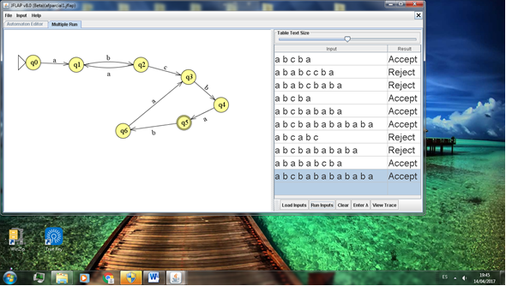

Slide 7
AF= < {q0, q1, q2, q3, q4, q5, q6}, {a, b, c}, q0, d, {q5}> y
Tabla de transición de estados:
d a b c
q0 q1 - -
q1 - q2 -
q2 q1 - q3
q3 - q4 -
q4 q5 - -
q5 - q6 -
q6 q3 - -
b)Sí, porque de cada nodo, para cada símbolo, hay una única transición posible.

